Slide 1
Игровые технологии в математике

Slide 2
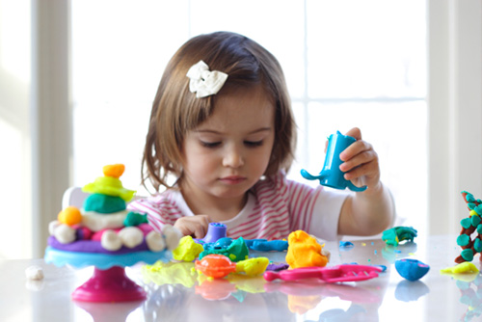
Понятие игры
Детская игра - средство активного обогащения личности,
поскольку представляет собой свободный выбор
разнообразных общественно-значимых ролей и положений,
обеспечивает ребенка деятельностью, развивающей его
неограниченные возможности, таланты в наиболее
целесообразном применении.

Slide 3
Игра - вид непродуктивной деятельности, мотив
которой заключается в самом процессе, а целью
является получение удовлетворения играющим.
Игру можно понимать по-разному:
игра - особый вид человеческой деятельности;
игра - средство влияния на играющих (так как она специально организуется и имеет определенную цель);
игра - особый набор правил, требующих своего исполнения;
игра - особый способ условного присвоения мира;
игра - как форма педагогической деятельности.

Slide 4
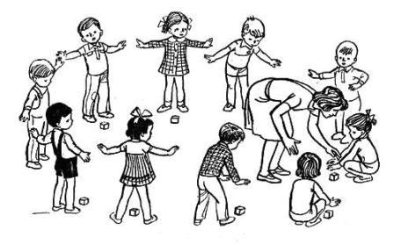
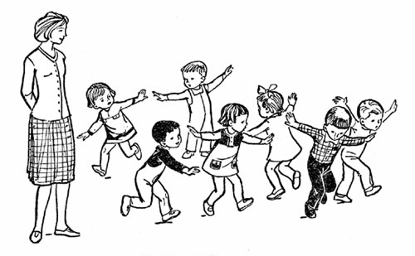
Организация качественной, полезной игры сложный и
кропотливый процесс. Педагог должен мастерски владеть
этим искусством (точно сформулировать правила,
организовать пространство, выбрать подходящее время,
определить сюжет игры, подобрать игровой реквизит и
грамотно организовать начало и финал). При организации
игры он должен выбрать в качестве основной цели одну –
две функции, которые будут для него наиболее важными.

Slide 5
Одной из наиболее эффективных технологий, близких
ребенку по своей сути, является проблемно-игровая
технология. В основе ее лежит активный осознанный
поиск ребенком способа достижения результата на
основе принятия им цели деятельности и
самостоятельного размышления по поводу предстоящих
практических действий, ведущих к результату.
Цель: развитие познавательно-творческих способностей
детей в логико-математической деятельности.

Slide 6
В работе З.А. Михайловой проблемно-игровая технология
представлена в системе следующих средств:
логико-математические игры,
логико-математические сюжетные игры (занятия),
проблемные ситуации и вопросы,
творческие задачи,
вопросы и ситуации,
экспериментирование и исследовательская деятельность.
Эта технология позволяет ребенку овладеть средствами
(сенсорные эталоны, речь, схемы и модели) и способами
познания (сравнением, обследованием, классификацией,
сериацией), накопить логико-математический опыт.

Slide 7
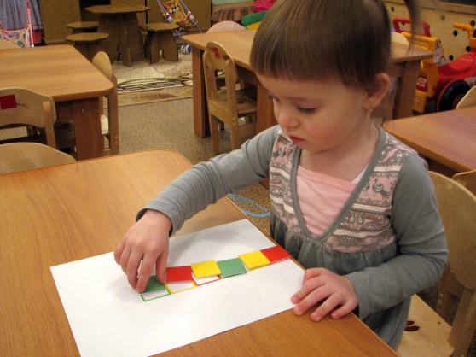
Классификация игровых технологий
Современные логико-математические игры,
используемые в дошкольных учреждениях,
разнообразны. В проблемно-игровой технологии
они представлены в виде групп.

Slide 8
Настольно-печатные
«Цвет и форма»,
«Логический домик»,
«Игровой квадрат»,
«Логоформочки»,
«Логический поезд»
и др.;

Slide 9
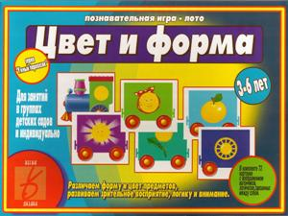

Slide 10
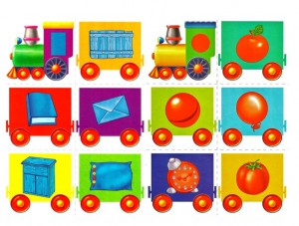

Slide 11
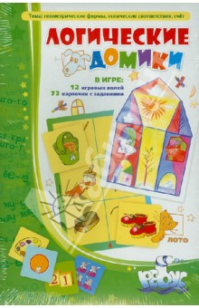

Slide 12
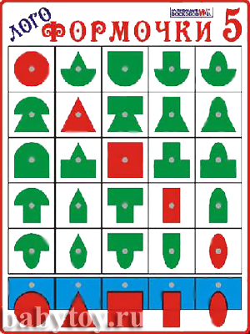

Slide 13


Slide 14
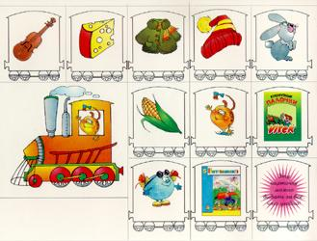

Slide 15
Объемное моделирование
«Кубики для всех»,
«Загадка»,
«Тетрис»,
«Шар»,
«Геометрический конструктор»
и др.;

Slide 16
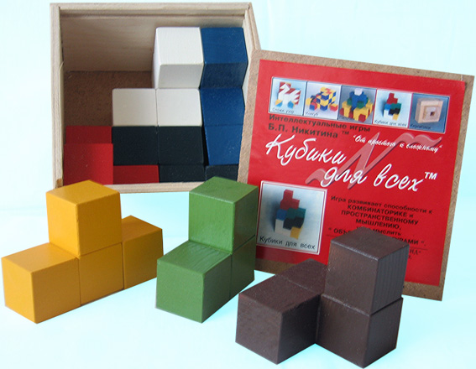

Slide 17
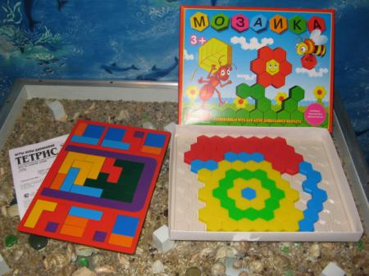

Slide 18
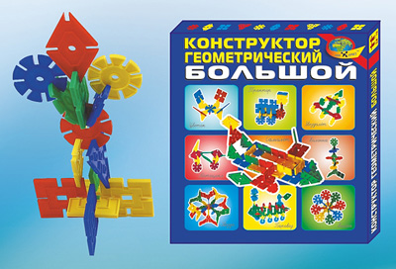

Slide 19
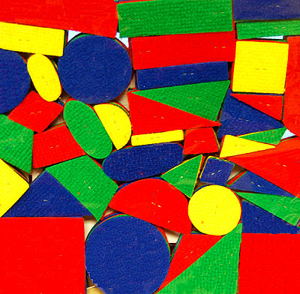

Slide 20
Плоскостное моделирование
«Танграм»,
«Сфинкс»,
«Тетрис»,
«Монгольская игра»,
«Абрис»,
«Т-образная»
и др.;

Slide 21
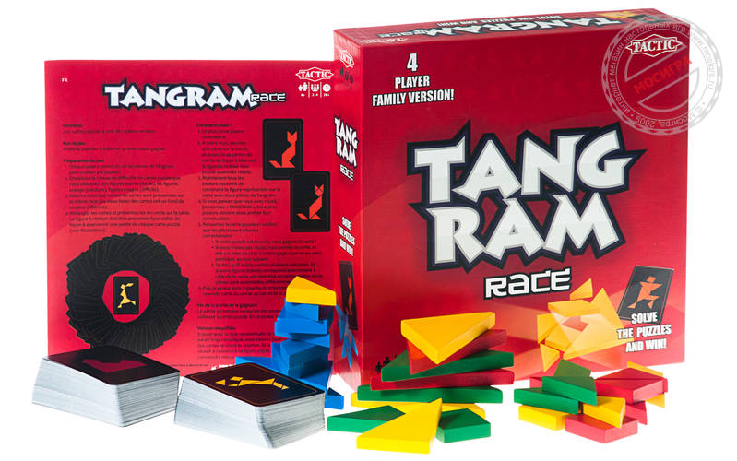

Slide 22
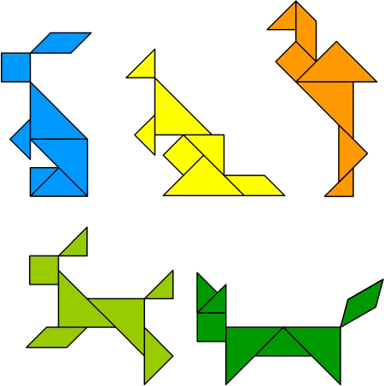

Slide 23
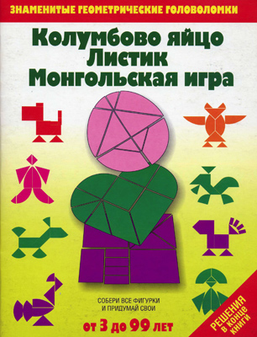

Slide 24
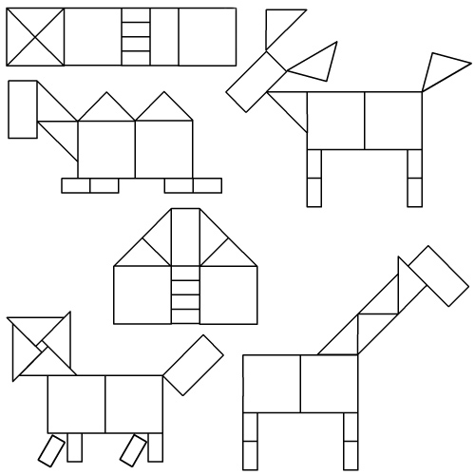

Slide 25
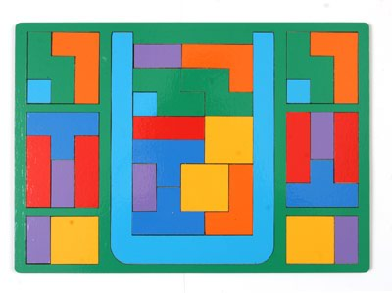

Slide 26
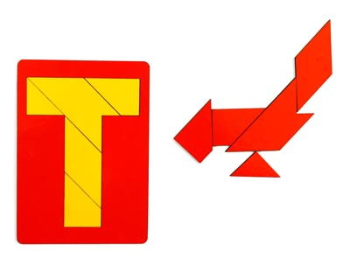

Slide 27
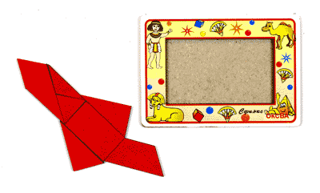

Slide 28
Игры из серии «Кубики и цвет»
«Сложи узор»,
«Куб-хамелеон»,
«Цветное панно»
и др.;

Slide 29
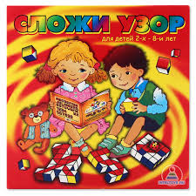

Slide 30
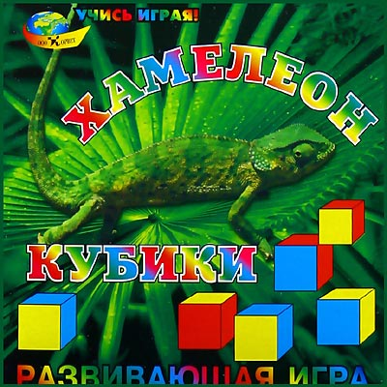

Slide 31
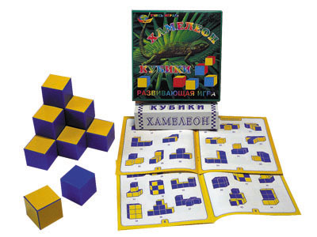

Slide 32
Игры на составление целого из частей
«Дроби»,
«Чудо-цветик»
и др.

Slide 33


Slide 34
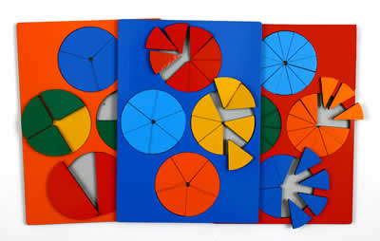

Slide 35
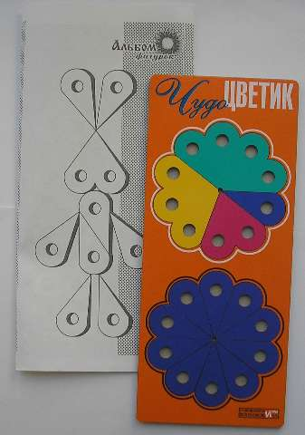
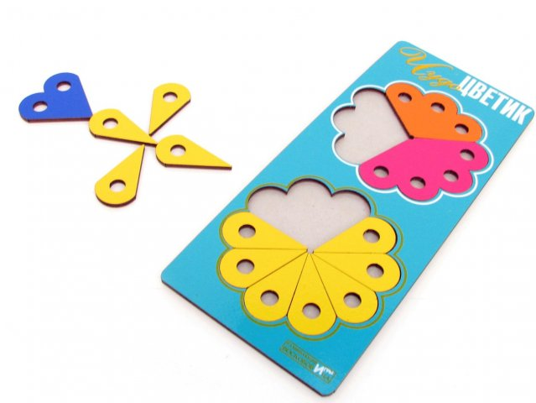

Slide 36
Значение игровой технологии
Достоинство этой технологии состоит в освоении различных
по степени сложности игровых действий, которые включают
группировку, раскладывание, соотнесение, счет, измерение.
При этом, следуя игре собственного воображения, ребенок
трансформирует свой опыт, создает игровые ситуации,
вносит новые познавательные задачи.

Slide 37
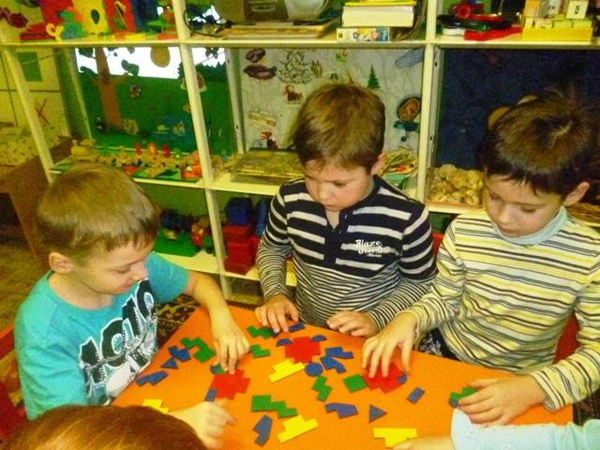
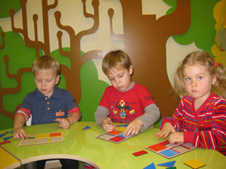
Данная технология может быть представлена
последовательными шагами: от освоения игры в
совместной деятельности взрослого с ребенком к
участию в играх на уровне самодеятельности, а затем
переход к участию в играх на более высоком уровне и,
как правило, вновь возникающие игры взрослого с
детьми или успешно играющими в них детьми.

Slide 38
Проблемная ситуация в условиях применения этой
технологии рассматривается как средство овладения
поисковыми действиями, умением формулировать
собственные мысли о способах поиска и предполагаемом
результате. Проблемная ситуация для маленьких детей
складывается в форме «потребности в познании» (Н.М.
Полякова). Ребенок сталкивается с ней в условиях
занимательных задач, задач-шуток, которые заставляют детей
задуматься и установить связи объектов по форме,
соотношению частей, расположению их в пространстве,
количественному значению и т.д.

Slide 39
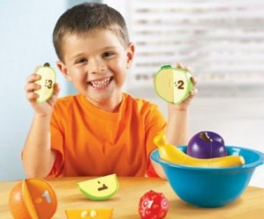
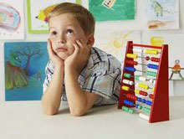
Учим математике играя!

Slide 40
КОЛИЧЕСТВО И СЧЕТ

Slide 41
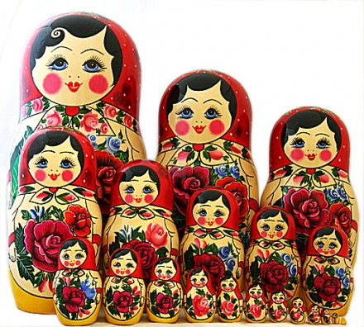
Младшая группа
«Поиграем с матрешками»
Цель: учить детей создавать множества из однородных предметов и определять их количество словом «много», выделять во множестве каждый предмет в отдельности.
Игровые действия: разыгрывание сюжета
Игровые правила: 1. Посмотреть, сколько матрешек на столе; 2. Спрятать одну матрешку
Оборудование: набор матрешек

Slide 42
Средняя группа
«Найди, сколько предметов»
Цель: находить предметы по числовым карточкам
Игровые действия: соревнования
Игровые правила: 1.Рассмотреть игровые карточки и найти столько предметов, сколько кружков на картоне. 2. Найти группу предметов по названному числу или цифре, которая заменит числовые карточки.
3. Отсчитай по образцу (подойти с образцом к игрушкам и отсчитать нужное количество).
Оборудование: игрушки, числовые карточки

Slide 43
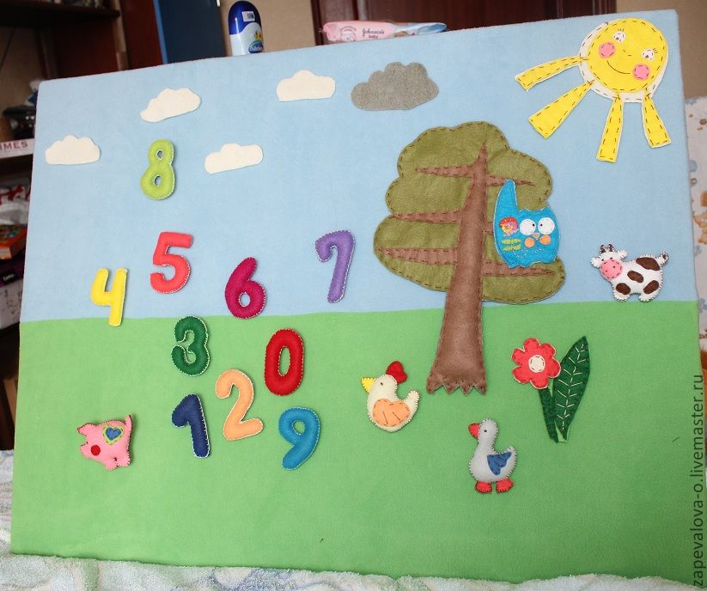
Старшая группа
«Исправь ошибку»
Цель: закрепить умения пересчитывать предметы, обозначать их количество соответствующей цифрой.
Игровые действия: разыгрывание сюжета
Игровые правила: 1. Найти ошибку и исправить ее различными способами
Оборудование: фланелеграф, цифры, игрушки

Slide 44
Подготовительная группа
«Встань на свое место»
Цель: упражнять в порядковом счете, в счете по осязанию.
Игровые действия: разыгрывание сюжета
Игровые правила: играющие, становятся в ряд, руки за спиной, перед ними 10 стульев. Воспитатель раздает всем карточки. Дети пересчитывают пуговицы, запоминают их число. По сигналу воспитателя: «Числа встаньте по порядку», каждый из играющих становится за стульчиком, порядковый номер которого соответствует числу пуговиц на его карточке.
Оборудование: два набора карточек из картона с нашитыми на них в ряд пуговицами от 2 до 10.

Slide 45
ГЕОМЕТРИЧЕСКИЕ ФИГУРЫ

Slide 46
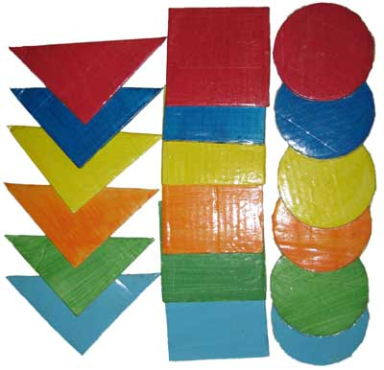
Младшая группа
«Разложи в коробки»
Цель: научить детей группировать геометрические фигуры, абстрагируясь от цвета и величины.
Игровые действия: соревнование
Игровые правила:1. Навести порядок, разложить все фигуры по коробкам
Оборудование: квадрат, треугольник, круг, коробки с изображением фигур

Slide 47
Средняя группа
«Найди свою фигуру»
Цель: научить детей различать и правильно называть геометрические фигуры
Игровые действия: соревнование
Игровые правила: 1.Одна группа опускает геометрические фигуры в прорезь ящика. 2. Другая группа должна выбрать из ящика фигуру, опираясь на изображение на конверте.
Оборудование: квадрат, треугольник, круг, конверт с изображением фигуры, ящик с прорезями.

Slide 48
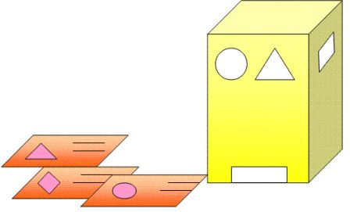

Slide 49
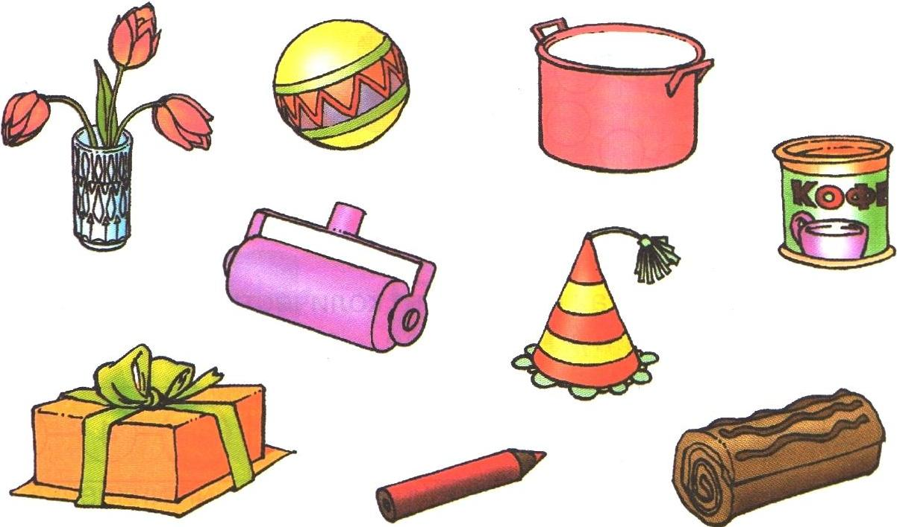
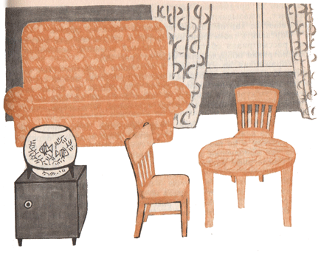
Старшая группа
«Посмотри вокруг»
Цель: закрепить представления о геометрических фигурах
Игровые действия: соревнование
Игровые правила: 1.Назвать предметы круглой, прямоугольной, квадратной, четырехугольной формы. 2.Дважды нельзя называть один и тот же предмет.3.Игра проводится в быстром темпе.
Оборудование: предметы различной геометрической формы

Slide 50
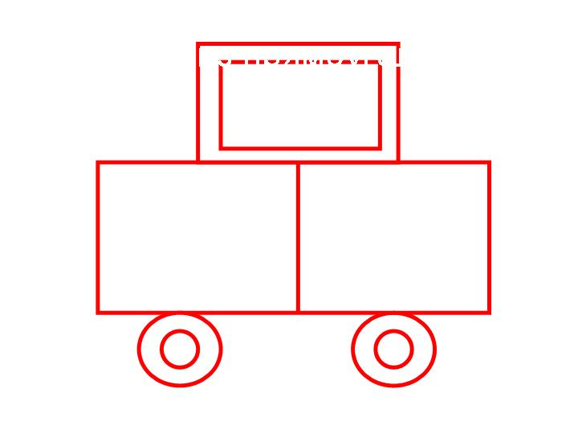
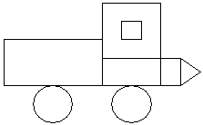
Подготовительная группа
«Сломанная машина»
Цель: учить замечать нарушения в изображенном предмете
Игровое действие: соревнование
Игровые правила: На фланелеграфе строится машина, состоящая из геометрических фигур. Затем все дети, кроме одного - ведущего, отворачиваются. Ведущий убирает какую-либо деталь машины. Кто раньше других скажет, чего не стало и какой она формы, становится ведущим.
Оборудование: машина, состоящая из геометрических фигур, на которой не достает какой-либо части.

Slide 51
ВРЕМЯ И ПРОСТРАНСТВО

Slide 52
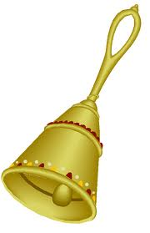
Младшая группа
«Где звенит колокольчик?»
Цель: закрепить пространственные направления
Игровое действие: разыгрывание сюжета
Игровые правила: дети становятся полукругом, закрывают глаза. Воспитатель ходит по кругу, останавливаясь поочередно у каждого ребенка, и звенит колокольчиком то слева, то справа, то сверху, то снизу. Ребенок определяет, с какой стороны раздает звук. Открыв глаза, он сначала может показать направление руками, а затем назвать его.
Оборудование: колокольчик

Slide 53
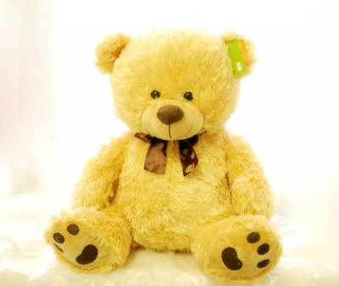
Средняя группа
«Найди спрятанную игрушку»
Цель: ориентироваться в пространстве и уметь двигаться в определенном направлении
Игровое действие: разыгрывание сюжета
Игровые правила: 1. Ребенок выходит за дверь, а все остальные прячут игрушку. Воспитатель обозначает направление словесно.2. Воспитатель обозначает направление на полу групповой комнаты стрелками разного цвета.
Оборудование: игрушка, разноцветные стрелки

Slide 54
Старшая группа
«Расскажи про свой узор»
Цель: учить овладевать пространственными представлениями: слева, справа, вверху, внизу.
Игровое действие: разыгрывание сюжета
Игровые правила: у каждого ребенка картинка (коврик с узором). Дети должны рассказать, как расположены элементы узора.
Оборудование: картинки с узорами

Slide 55
Подготовительная группа
«Когда это бывает»
Цель: закрепить знания о частях суток.
Игровое действие: разыгрывание сюжета
Игровые правила: Воспитатель выставляет модель суток, стрелка указывает поочередно на разные части суток — дети выбирают те картинки, на которых изображена трудовая деятельность людей, осуществляемая в это время суток. Примерные вопросы: Что изображено на картинке? Почему ты выбрал именно эту картинку? Как называется эта часть суток?
Оборудование: модель суток, картинки.

Slide 56
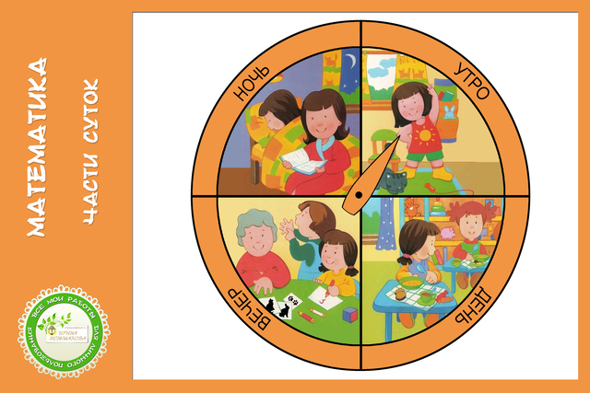

Slide 57
ВЕЛИЧИНА

Slide 58

Младшая группа
«Путешествие на лесную поляну»
Цель: научиться выделять признак ширины
Игровое действие: разыгрывание сюжета
Игровые правила: дети идут на лесную поляну; путешествие может сопровождаться разнообразными встречами по пути, но главный момент- переход через речки.
Оборудование: 2 шнура

Slide 59
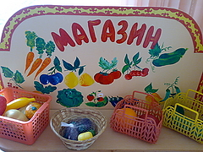
Средняя группа
«Магазин»
Цель: учить соизмерять предметы (примеривать), понимать слова «велико», «мало».
Игровое действие: разыгрывание сюжета
Игровые правила: 1. Выбрать продавца, кассира, контролера, остальные- покупатели. 2.Когда все покупки распроданы -примерить их.
Оборудование: предметы одежды разных размеров: кофты, шапки, варежки, обувь.

Slide 60
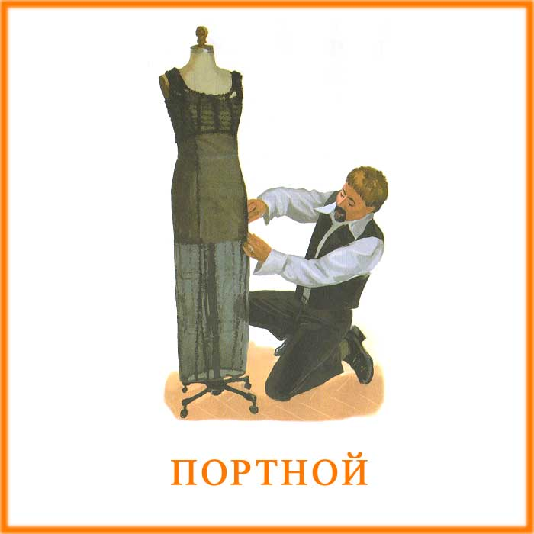
Старшая группа
«Мы портные»
Цель: выполнять самостоятельно измерения, запоминать последовательность правил измерения и четко их выполнять.
Игровое действие: разыгрывание сюжета
Игровые правила: 1.Измерить, сколько полотенец можно сшить из куска материала с помощью мерки (одного полотенца). 2.Разрезать полоску по отметкам и «вышить» (разрисовать).
Оборудование: полоски, цветные карандаши

Slide 61
Подготовительная группа
«Чем отличаются полоски?»
Цель: учить в сопоставлении 10 предметов по длине
Игровое действие: соревнование
Игровые правила: 1.Воспитатель предлагает детям положить полоски перед собой и задает вопросы: «Чем отличаются полоски друг от друга? Сколько всего полосок? Как составлена группа из 10 полосок разного цвета?»3атем предлагает положить полоски в ряд по порядку от самой короткой до самой длинной, предупреждает, что надо сразу выбрать нужную по порядку полоску, примеривать и менять полоски местами нельзя. Один ребенок выполняет задание на фланелеграфе. После этого воспитатель обращаете к детям: «Сколько всего полосок? Как составлена лесенка из 10 полосок разной длины?) Какая полоска самая короткая, какая подлиннее, какая - еще длиннее». «Равны ли эти ступеньки? - спрашивает детей воспитатель. - Как можно проверить, на сколько каждая полоска длиннее или короче соседних? Измерьте ступеньки вашей лесенки меркой! Посмотрите, парны ли они? Верно, ступеньки наших лесенок равны, каждая следующая полоска на 1 и тот же кусочек длиннее соседней. Поэтому и лесенки наши ровные. 2.Дети закрывают глаза, а воспитатель убирает одну из полосок. Открыв глаза, дети должны угадать, какую по счету полоску спрятал воспитатель?
Оборудование: наборы из 10 полосок разного цвета, равномерно увеличивающиеся по длине от 2 до 10 см, и полоски-мерки длиной в 1 см.

Slide 62
ФОРМА

Slide 63
Младшая группа
«Найди предмет такой же формы»
Цель: учить сопоставлять формы предметов с геометрическими образцами.
Игровое действие: разыгрывание сюжета
Игровые правила: В центре расположены два столика: на одном -геометрические формы, на втором - предметы. К кому подкатится обруч, тот подойдет к столу и найдет предмет такой же формы, какую показывает воспитатель. Ребенок, к которому подкатился обруч, выходит, воспитатель показывает круг и предлагает найти предмет такой же формы. Найденный предмет высоко поднимается, если он выбран правильно, дети хлопают в ладоши. Затем воспитатель катит обруч к следующему ребенку и предлагает другую форму. Игра продолжается, пока все предметы не будут подобраны к образцам.
Оборудование: геометрические фигуры (круг, квадрат, овал, треугольник, прямоугольник), предметы круглой формы (мячи, шарики, пуговицы), квадратной формы (кубики, платок, карточки), треугольной формы (строительный материал, флажок), овальной формы (яйцо, огурец), прямоугольной формы (книга, тетрадь).

Slide 64
Средняя группа
«Лото»
Цель: освоение умений выделять различные формы.
Игровое действие: соревнование
Игровые правила: Детям раздают карточки, на которых в ряд изображены геометрические фигуры разного цвета и формы. Карточки отличаются расположением геометрических фигур, сочетанием их по цвету. Детям по одной предъявляются соответствующие геометрические фигуры. Ребенок, на карточке которого имеется предъявленная фигура, берет ее и накладывает на свою карточку так, чтобы фигура совпала с нарисованной. Дети говорят, в каком порядке расположены фигуры.
Обрудование: карточки с изображением геометрических фигур.

Slide 65
Старшая группа
«Кто быстрее найдет»
Цель: упражнять в соотнесении предметов по форме с геометрическими образцами и в обобщении предметов по форме.
Игровое действие: соревнование
Игровые правила: Детям предлагают сесть за столы. Одного ребенка просят назвать фигуры стоящие на подставке. Воспитатель называет по одному человеку и говорит, какой предмет надо найти. Выигрывает тот, кто первым найдет предмет, поместит его рядом с фигурой такой же формы.
Оборудование: геометрические фигуры различной формы

Slide 66
Подготовительная группа
«Подбери фигуру»
Цель: упражнять в сопоставлении формы изображенных на картинах предметов с геометрическими фигурами.
Игровое действие: соревнование
Игровые правила: 1.Воспитатель указывает на фигуры, а дети среди своих картинок выбирайте те, на которых нарисованы предметы такой же формы. 2. Если у детей есть предмет, у которого есть часть такой же формы, ту карточку они должны показать.
Оборудование: Подставка, на которой размещены модели геометрических фигур; картинки, на которых нарисованы предметы, состоящие из нескольких частей.

Slide 67
Библиографический список
1. Березина, Р.Л. Формирование элементарных математических представлений у дошкольников [Текст]: Учеб. пособие для студентов пед. институтов по спец. №2110 «Педагогика и психология (дошк.) / Р.Л. Березина, З.А. Михайлова, Р.Л. Непомнящая. – М.: Просвещение, 1998. – 303 с.
2. Ерофеева, Т.И. Математика для дошкольников [Текст]: Кн. для воспитателя дет.сада / Т.И. Ерофеева, Л.Н. Павлова, В.Н. Новикова . – М.: Просвещение, 1992. – 191 с.
3. Зайцев, В.В. Математика для дошкольников [Текст]: Учебное пособие для родителей и воспитателей детских садов / В.В. Зайцев. – Волгоград: Учитель, 2003. – 54 с.
4. Интернет ресурс: http://kama1983.narod.ru/p32aa1.html

Slide 68
